Slide 1
MEVSİMLER VE İKLİM

Slide 2
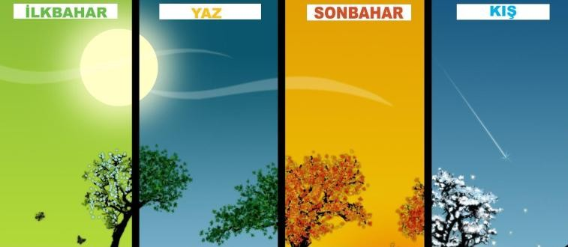
MEVSİMLERİN OLUŞUMU
Türkiye ; ilkbahar,yaz,sonbahar,kış olmak üzere dört mevsimi yaşayan ülkelerden biridir.Yukarıdaki resim incelendiğinde her mevsimde birbirinden farklı olayların gerçekleştiğini görüyoruz.Peki, bu
farklılıklar nasıl oluyor acaba?

Slide 3
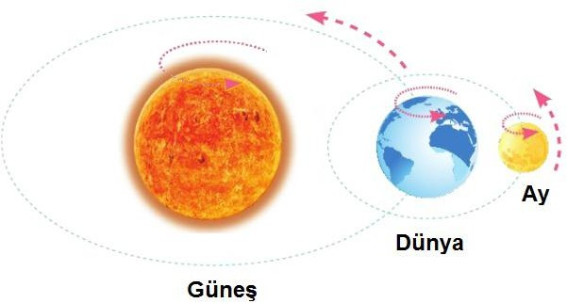
Dünya'nın kendi etrafında dönme hareketi ve Güneş etrafında dolanma hareketi yaptığını öğrenmiştik.
Dünya'nın kendi ekseni etrafında dönme hareketi sonucu gece ve gündüz oluşur.Bu durum gece ve gündüz sıcaklık farklılıklarının oluşmasına neden olur.

Slide 4


Dünya'nın kendi ekseni etrafında dönmesi sonucu;
1.Gece ve gündüz oluşur.
2.Gece ve gündüz sıcaklık farklılıkları oluşur

Slide 5
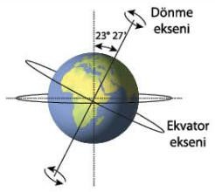
Dünya hem kendi ekseni etrafında dönerken hem de Güneş etrafında dolanırken Dünya'nın dönme ekseni 23 derece 27 dakikalık bir açı yapacak şekilde eğiktir.Bu eğiklik Güneş'ten gelen ışınların
farklı açılarla Dünya'nın bölgelerine düşmesine neden olur.
Dünya'nın eksen eğikliği nedeni ile yıllık hareketine bağlı olarak Güneş ışınlarının yer yüzüne düşme açısı da değişir.Bunun sonucunda sıcaklık değişimleri gerçekleşir ve mevsimler oluşur. Mevsimlerin başlangıcı olarak dört önemli
tarih bulunmaktadır. Bunlar, 21 Haziran - 21 Aralık (gün dönümü) ve 21 Mart - 23 Eylül (gece-gündüz eşitliği-ekinoks) tarihleridir.

Slide 6
Mevsimlerin Oluşma Nedenleri;
1.Eksen eğikliği (Güneş ışınlarının geliş açısı))
2.Dünya'nın Güneş etrafındaki yıllık hareketi (Dolanma hareketi)

Slide 7
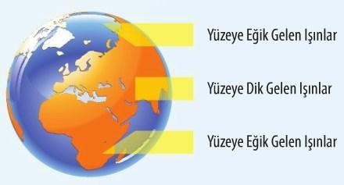
Güneş ışınları bir bölgeye dik açıyla veya dik açıya yakın bir açıyla gelirse daha fazla enerji taşır ve o
bölgeyi daha çok ısıtır.

Slide 8
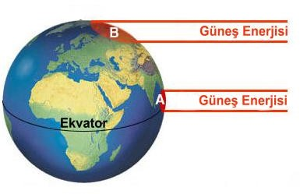
Dar olan A bölgesine Güneş ışınları dik açıyla veya dik açıya yakın bir açıyla geliyor. Geniş olan B bölgesine Güneş ışınları küçük açılarla (yüzeye eğik) geliyor. Bu durumda A bölgesinde birim yüzeye düşen enerji miktarı daha fazladır ve A bölgesi sıcaktır. B bölgesinde ise birim yüzeye düşen Güneş enerjisi miktarı azdır ve B bölgesi
soğuktur.

Slide 9
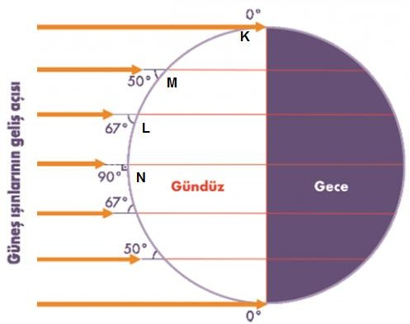
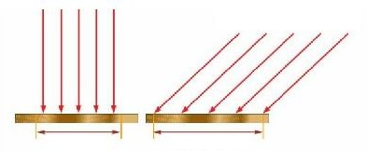
Güneş Işınları
Güneş Işınları
Isınma fazla
Isınma az
Yukarıda verilen şekilde Güneş ışınlarının Dünya'daki farklı bölgelere geliş açıları verilmiştir.Bu bölgelerden K'ya Güneş ışınlarının geliş açısı en küçüktür.Bu durumda en soğuk yer K'dır. Güneş ışınlarının N bölgesine ise geliş açısı 90 derecedir (dik açı). Bu durumda ortalama sıcaklığı en fazla olan bölge N'dir.Bölgelerin ortalama sıcaklıklarını karşılaştıracak olursak N> L>M>K şeklinde olacaktır.

Slide 10


Slide 11


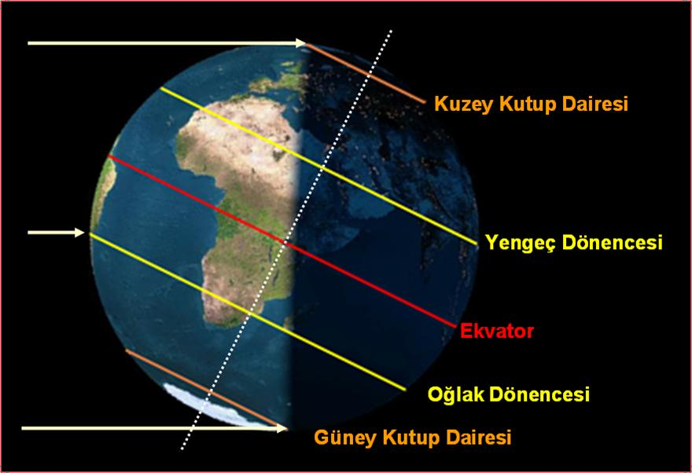
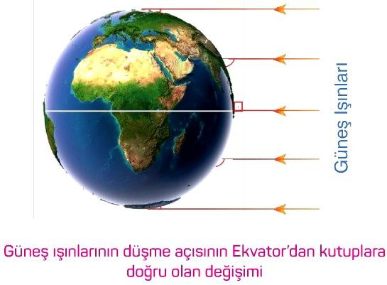
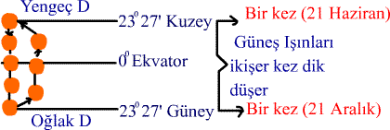
Dünya'mızın Ekvator bölgelerine yılın her ayı Güneş ışınlarının geliş açısı dike yakın olduğu için Ekvator bölgesi diğer bölgelerden genellikle daha sıcak
Güneş ışınları Ekvator’a yılda iki kez dik açıyla düşer. (21 Mart ve 23 Eylül
Oğlak ve Yengeç dönencelerine Güneş ışığı yılda 1 kez dik açıyla düşer.

Slide 12
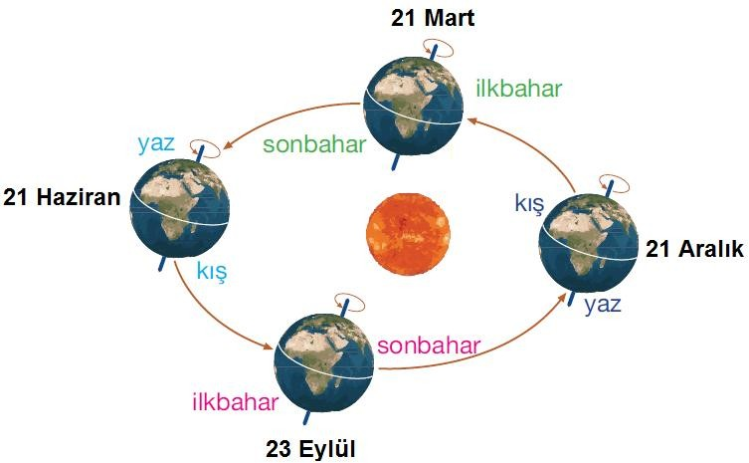

Slide 13
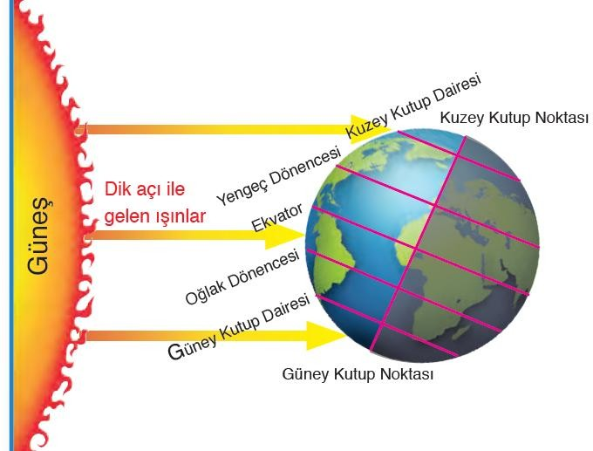
21 aralık
21 Aralık (Kuzey Yarım Küre'de Kış; Güney Yarım Küre'de Yaz)
21 Aralık’ta Güneş ışınlarının öğle vakti Güney Yarım Küre’de dik olarak geldiği enlem Oğlak dönencesi olarak adlandırılır.

Slide 14

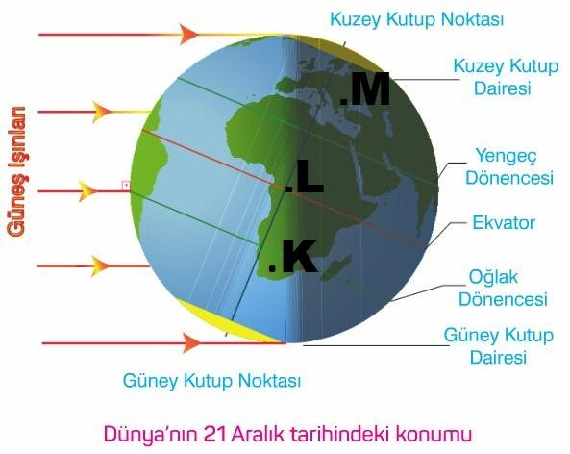

21 Aralık tarihinde Güney Yarım Küre’den Kuzey
Yarım Küreye doğru gidildikçe gündüz süresi azalır, gece süresi artar.
21 Aralık tarihinde Dünya’nın herhangi bir yerinden kuzeye doğru gidildikçe gündüz süresi kısalır.
K noktasından M noktasına doğru gidildikçe gündüz süresi kısalır.

Slide 15
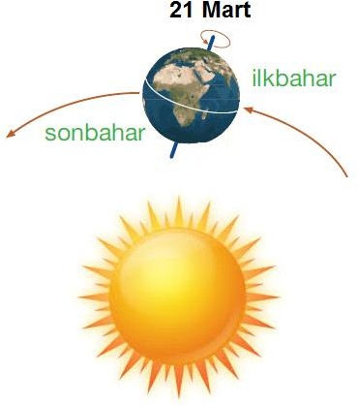
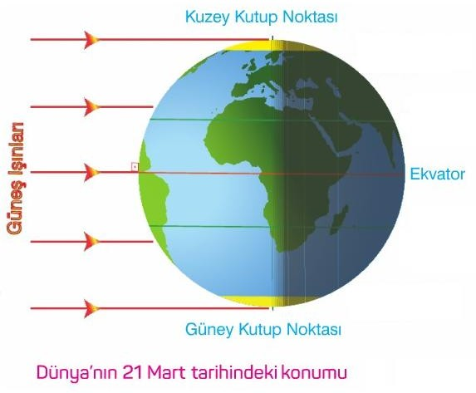
21 Mart (Kuzey Yarım Küre'de İlkbahar; Güney Yarım Küre'de Sonbahar)
. 21 Mart tarihinde öğle vakti Ekvatora Güneş
ışınları dik açıyla düşer.
.21 Mart tarihinde Kuzey ve Güney Yarım Küreler eşit miktarda ışık alır yani güneşlenme süreleri eşittir.
.21 Mart tarihi Güney Kutup Noktası'nda altı aylık
gecenin, Kuzey Kutup Noktası'nda ise altı aylık gündüzün başlangıcıdır.
.21 Mart tarihinde Dünya’nın her yerinde, kutup daireleri dahil, gece-gündüz eşitliği yaşanır.
Yani Ekvator, Dönenceler, Kutup daireleri dahil Dünya’nın her yerinde 12 saat gece - 12 saat
gündüz yaşanır. Bu duruma ekinoks denir.

Slide 16

21 Mart tarihinde Dünyanın her yerinde gece- gündüz eşitliği yaşanmasına rağmen birim yüzeye düşen Güneş enerjisi miktarları her yerde aynı
değildir.

Slide 17
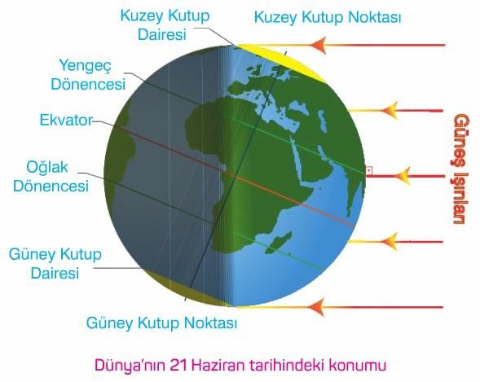
21 Haziran (Kuzey Yarım Küre'de Yaz; Güney Yarım Küre'de Kış)
21 Haziran tarihine ‘’Gün Dönümü’’ (SOLSTİS)denir.21 Haziran tarihinde Güneş ışınları öğle vakti Yengeç Dönencesi’ne dik açıyla düşer.

Slide 18
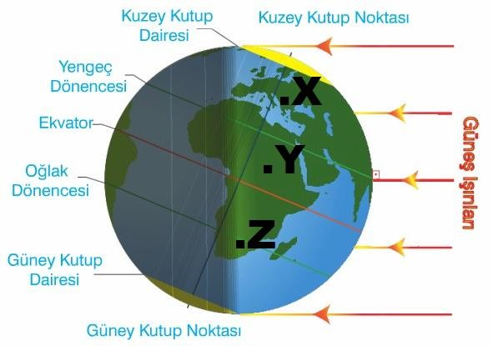
21 Haziran tarihinde Kuzey Yarım Küre’den Güney Yarım Küreye doğru gidildikçe gündüz süresi azalır,gece süresi artar.
X noktasından Z noktasına doğru gidildikçe gündüz süresi kısalır
21 Haziran tarihinde Dünya’nın herhangi bir yerinden güneye doğru gidildikçe gündüz süresi kısalır.

Slide 19
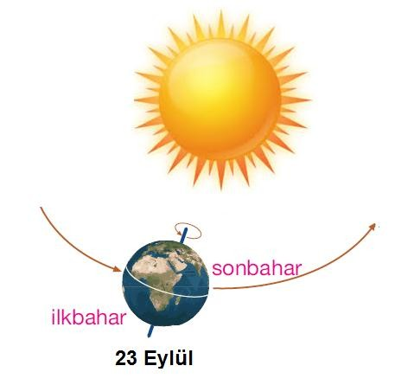
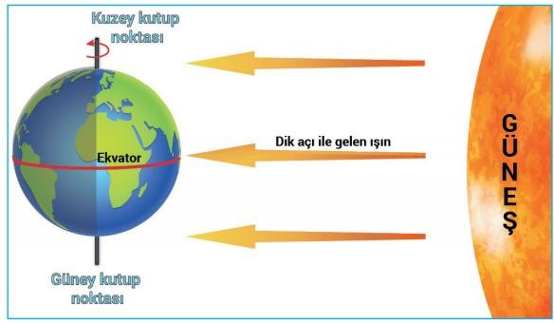
23 Eylül (Kuzey Yarım Küre'de Sonbahar; Güney Yarım Küre'de İlkbahar)
23 Eylül tarihinde Güneş ışınları öğle vakti Ekvator’a dik açıyla düşer. Ekvator’da öğle vakti düz zeminlerdeki aynı meridyen üzerinde bulunan
bütün noktalarda Güneş aynı anda doğar aynı anda batar. Dünya’nın her yerinde gece-gündüz eşitliği (ekinoks) yaşanır.

Slide 20


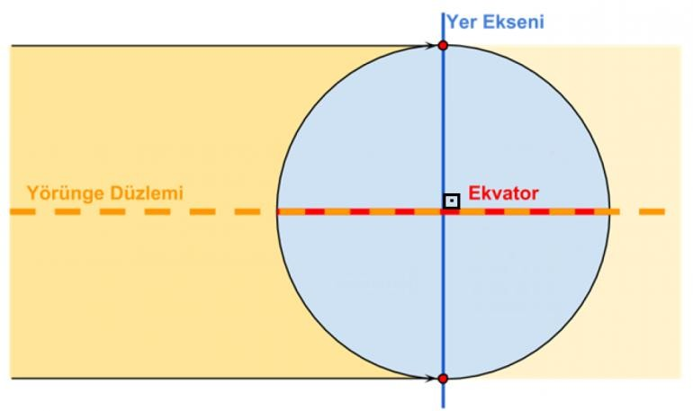
. 23 Eylül tarihinde Kuzey ve Güney Yarım Küreler eşit miktarda ışık alır yani güneşlenme süreleri eşittir.
23 Eylül tarihinde Dünyanın her yerinde gece- gündüz eşitliği yaşanmasına rağmen birim yüzeye düşen Güneş enerjisi miktarları her yerde aynı değildir.
21 Mart ve 23 Eylül tarihlerinde Dünyanın her yerinde gece-gündüz eşitliği yaşanır. Bu duruma ekinoks denir. Ekinoks tarihlerinde dönme ekseni ekvatora diktir. Ayrıca Kuzey ve Güney yarım Küre eşit miktarda ışık alır.
21 Mart ve 23 Eylül tarihlerinde Aydınlanma Çemberi kutup noktalarından teğet geçer. Yani bu tarihlerde Güneş her iki kutup noktasında da görülür.

Slide 21


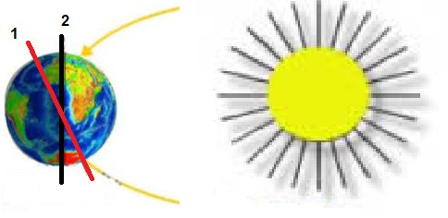
Peki ya Dünya'nın eksen eğikliği olmasaydı ne olurdu?
Eğer eksen eğikliği olmasaydı (2 konumu), Dünya Güneş etrafında dolanırken, Güneş ışınlarının yere düşme açısı değişmeyecek, mevsimsel sıcaklık değişimleri gerçekleşmeyecek ve böylece mevsimler de oluşmayacaktı.
Eğer eksen eğikliği olmasaydı Güneş ışınları yıl boyunca Ekvatora hep dik açıyla düşerdi.
Eğer eksen eğikliği olmasaydı yıl boyunca Dünya’nın her yerinde gece-gündüz eşitliği yaşanırdı.
Eğer eksen eğikliği olmasaydı Dünya’daki ortalama sıcaklığındaki değişimine bağlı olarak bitki ve hayvan türleri azalırdı.
Eğer eksen eğikliği olmasaydı Dönenceler ortadan kalkardı.
Eğer eksen eğikliği öğle vakti Güneş ışınlarının geliş açısı değişmezdi.

Slide 22

23 Eylül tarihinde Dünya’nın her yerinde ,kutup daireleri dahil, gece-gündüz eşitliği
yaşanır.Yani Ekvator,Dönenceler,Kutup daireleri dahil Dünya’nın her yerinde 12 saat gece - 12 saat gündüz yaşanır.Bu duruma ekinoks denir.

Slide 23
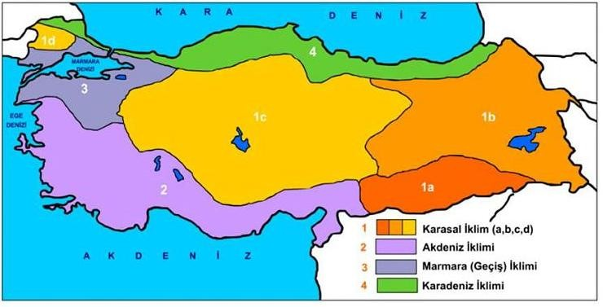
İKLİM
Geniş bölgelerde ve çok uzun zaman diliminde aynı kalan ortalama hava şartlarına iklim denir.
Bir yerin iklimi o yerin enlemine, yükseltisine, yer şekillerine, kalıcı kar durumuna ve denizlere olan uzaklığına bağlıdır.
İklim 30-35 yıllık verilere dayanılarak oluşturulur.
İklimler değişebilir ve farklılaşabilir.

Slide 24
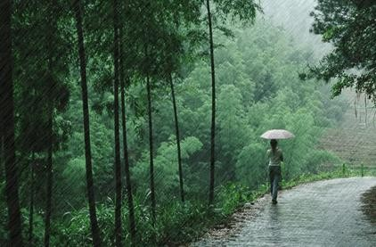
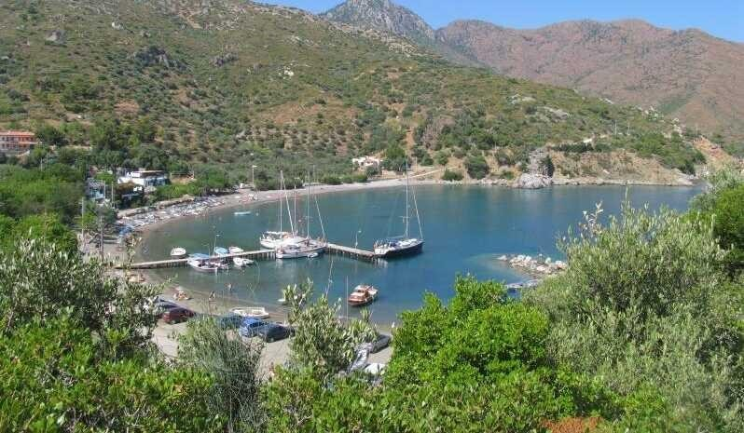
Karadeniz bölgesi her mevsim yağışlıdır. Yazlar serin ve yağışlı, kışlar ise ılık ve yağışlı geçer.Bu
durum Karadeniz iklimiyle ilgilidir.
Akdeniz bölgesinde yazları sıcak ve kurak, kışları
ise ılık ve yağışlı geçer. Kar yağışı ve don olayı ender görülür. Bu durum Akdeniz iklimiyle ilgilidir.

Slide 25
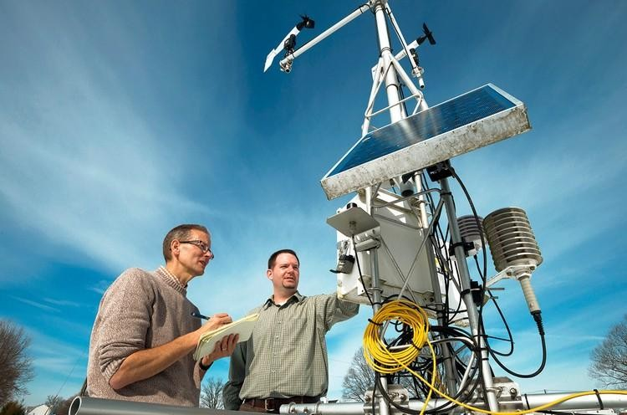
İklimi meydana getiren etkenlerin analizi ile uğraşan bilim dalına "klimatoloji (iklim bilim)" denir
Klimatoloji ile uğraşan bilim insanlarına "iklim bilimci (klimatolog)" denir.

Slide 26
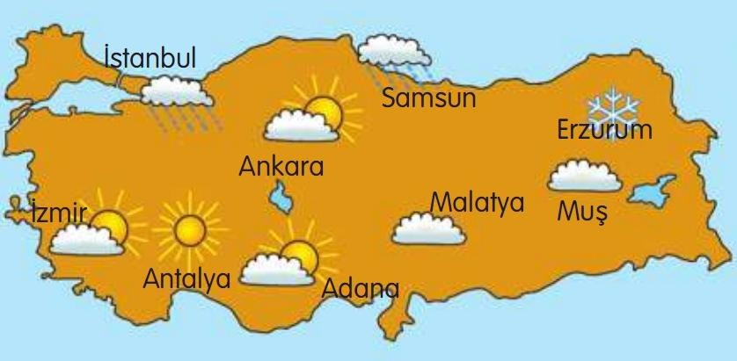
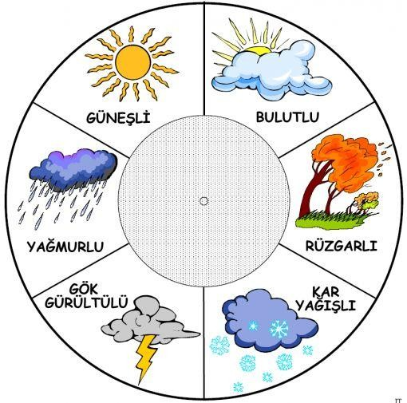
HAVA OLAYLARI
Belirli bir yerde kısa süreli olarak gerçekleşen hava koşullarına hava olayları denir.
Günün 07.00,14.00 ve 21.00 olmak üzere farklı saatlerinde yapılan günlük gözlemlerle belirlenir.

Slide 27
● İklimlerde değişkenlik az ve daha kesin bilgiler verirken, hava olayları tahmini olup değişkenlikleri fazladır.
● Hava olaylarının gerçekleşmesini sağlayan en önemli madde su buharı (nem)dır.Hava sıcaklığı arttıkça buharlaşma ve terleme artacağından havadaki su buharı da artar.

Slide 28
Bazı Hava Olayları
Rüzgarlar (Fırtına,Hortum,Kasırga,Tayfun)
Yağmur
Kar
Dolu
Kırağı
Sis
Hava olaylarının asıl sebebi,
1.Günlük sıcaklık farklılıkları
2.Oluşan yüksek ve alçak basınç alanları

Slide 29
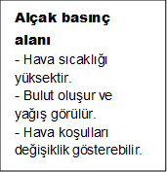
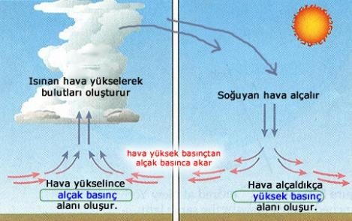
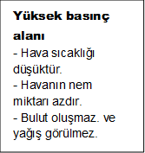
Rüzgar
Dünya’da yeryüzüne yakın, yatay yönde meydana gelen hava hareketlerine rüzgâr denir. Rüzgârların oluşumunun temel sebebi basınç farkıdır
Hava daima yüksek basınç merkezinden alçak basınç merkezine doğru hareket eder. Bu basınç farkı sonucunda rüzgârlar oluşur. Rüzgârlar Dünya’mızın günlük dönüş hareketiyle sürekli devam eder.

Slide 30
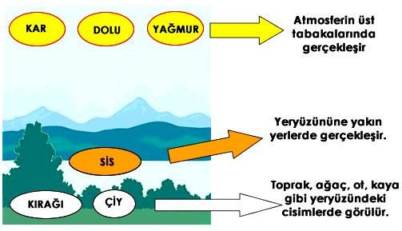
Havadaki Nem (Su Buharı)
Havada bulunan su buharının (nemin) gökyüzüne yakın yerlerde yoğuşmasıyla yağmur, kar,dolu; yeryüzüne yakın yerlerde yoğuşmasıyla ise
çiy,kırağı ve sis nemli oluşur.

Slide 31
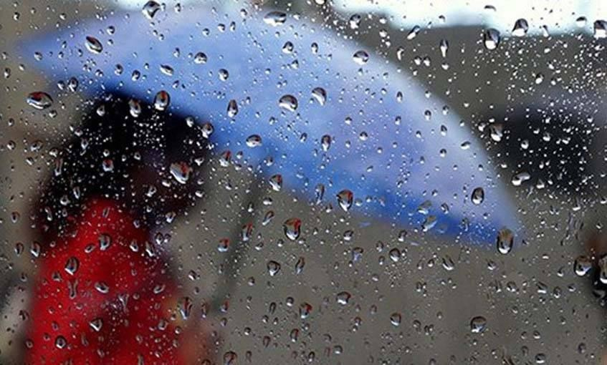
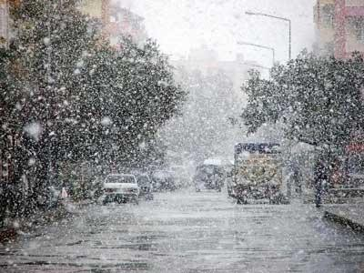
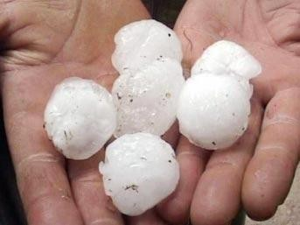
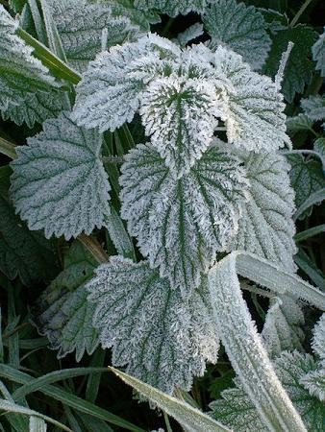
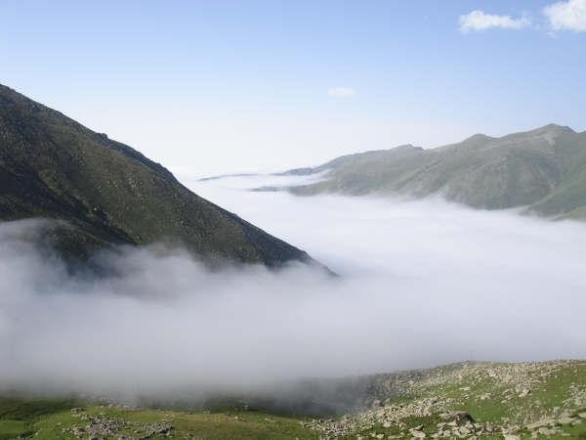
a) Yağmur: Sıcak havanın etkisiyle yeryüzünde buharlaşan su, yükseklere doğru çıktıkça soğuk hava ile karşılaşarak yoğuşur ve küçük su damlacıkları hâline gelir. Gökyüzünde birleşip büyüyen bu su damlacıkları ağırlaşarak yeryüzüne iner. Böylece yağmur oluşur. Yağmurun fazla yağması sele neden olabilir.
b) Kar: Soğuk hava etkisiyle karşılaşan su buharı buz kristalleri haline gelir. Buz kristalleri birleşerek kar tanelerini oluşturur. Kar taneleri yeryüzüne iner. (Eğer yeryüzü sıcaklığı suyun donma noktasında
veya daha düşükse yağış kar şeklinde olur)
Kar
Dolu: Su buharı bulutlardan yeryüzüne inerken soğuk havayla karşılaşınca bulutun üst katmanına sürüklenir katılaşır ve bir araya gelerek buz toplarını yani doluyu oluşturur
Dolu
d) Kırağı: Eğer ortam sıcaklığı 0ºC’nin altında ise su buharı sıvı hale geçmeden yeryüzündeki cisimler üzerinde donar. Bu durumda kırağı meydana gelir.
e)Sis: Atmosferin yeryüzüne çok yakın
kısımlarındaki su buharının (su damlacıklarının) yoğunlaşmasıyla oluşan bulutlara sis adı verilir.

Slide 32

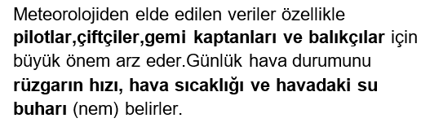
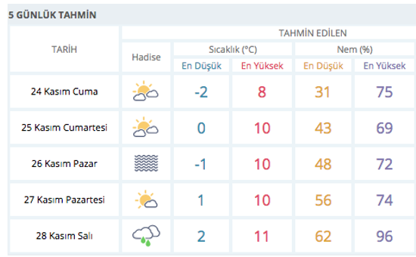
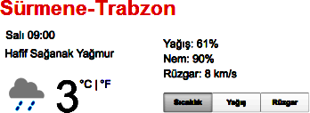
Hava olaylarını inceleyerek hava tahminleri yapan bilim dalına "meteoroloji" denir.

Slide 33
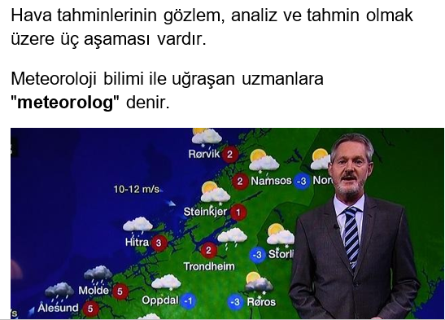
Meteorologlar atmosferdeki hava olaylarının nasıl
olduğunu araştırır. Hava tahmin raporları hazırlayarak insanların önlem almalarını sağlar.

Slide 34
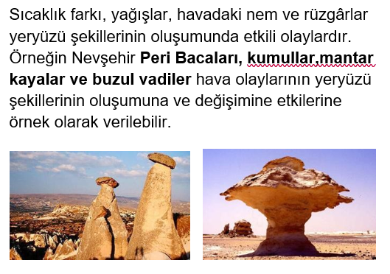

Slide 35
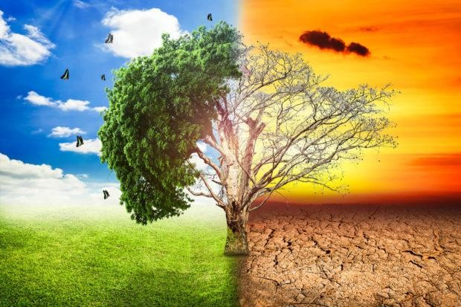
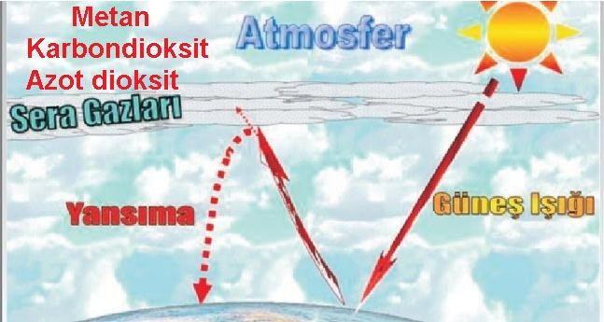
Küresel İklim Değişiklikleri
Dünya'da birbirinden farklı birçok iklim bulunmaktadır. Dünya‘nın oluşumundan bu yana iklimler aynı kalmamış zamanla değişimlere uğramıştır.
Günümüzde de Dünya'daki ortalama sıcaklık giderek artmaktadır. Küresel ısınma olarak adlandırılan bu değişimin sera gazı miktarının artışından kaynaklandığını düşünen bilim insanları, sıcaklık artışının devam etmesi halinde, bu durumun kalıcı iklim değişikliklerine neden olacağını söylemektedirler

Slide 36
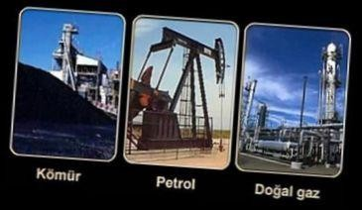
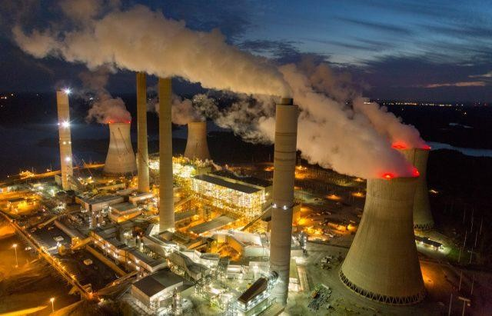
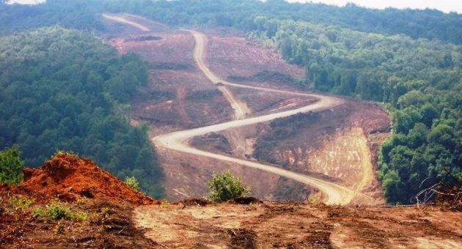
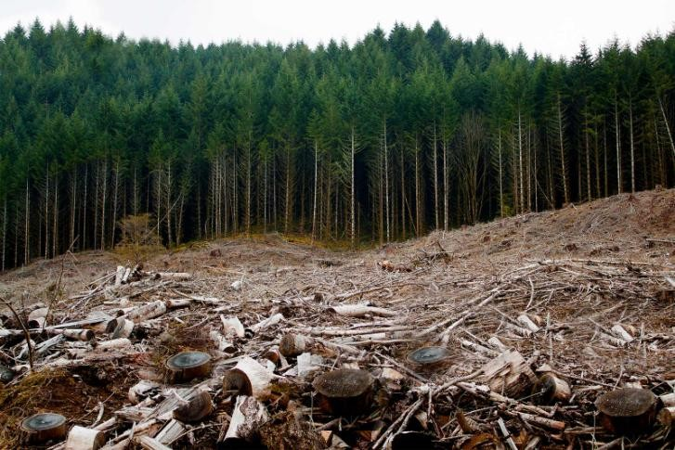
Atmosferdeki Sera Gazı Artış Nedenleri
1. Fosil yakıt kullanımı
2. Orman alanlarının azalması

Slide 37
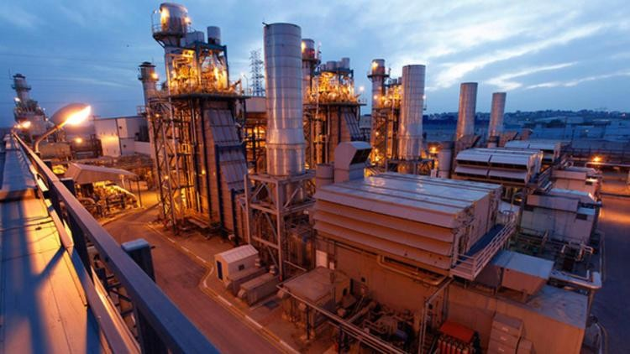
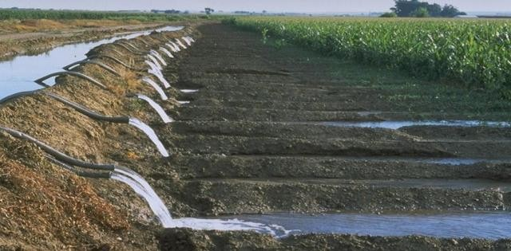
3. Artan Sanayi Faaliyetleri
4.Yanlış tarım uygulamaları

Slide 38
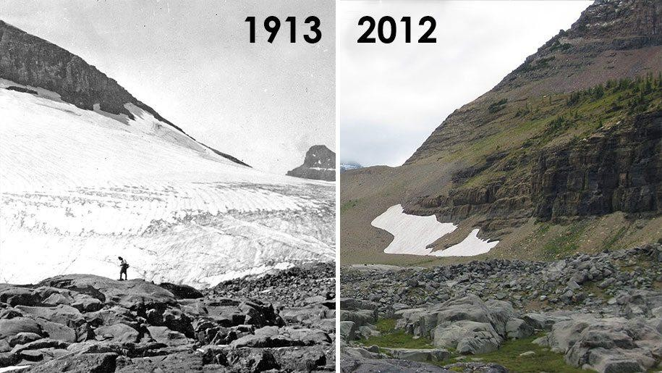

KÜRESEL ISINMANIN SONUÇLARI NELER?
Küresel ısınmanın hali hazırda birçok etkisini yaşayarak görüyoruz.
Küresel ısınmanın sonuçları;
● Buzulların erimesi
● Yağmur miktarındaki sağanak şeklinde yağışlarda artış
● Denizlerin su düzeyinde yükselme
● Fırtına ve sel hasarlarının artması
● Buharlaşma miktarında artış ve kuraklık
Ayrıca küresel iklim değişiklikleri sonucunda canlı türlerinin yaşamı da tehlikeye girecektir.
Buzulların erimesi
Önlem alınmazsa gelecekte bazı yerleşim yerleri belki de su altında kalacaktır.

